Slide 1
Chương 4 TÌM ĐƯỜNG ĐI NGẮN NHẤT (SHORTEST PATH IN GRAPH)
Khoa Công Nghệ Thông Tin
GV: Lê Ngọc Hiếu
TP.HCM - Tháng 11 - 2022

Slide 2
Mở đầu
Kiến thức cần thiết khi tìm hiểu về ĐƯỜNG ĐI NGẮN NHẤT trong ĐỒ THỊ:
Các CTDL cơ bản.
Kiểu dữ liệu cơ bản, dữ liệu lưu trữ trong máy tính.
Các kiến thức về cơ sở lập trình & kỹ thuật lập trình.
Các kiến thức về Đồ thị, duyệt đồ thị.
Kỹ năng cần có:
Có thể sử dụng Visual Studio 2010
Có thể lập trình C++

Slide 3
Mục tiêu dạy học
Nắm được khái niệm “Đường đi ngắn nhất”.
Biết cách giải quyết bài toán tìm đường đi ngắn nhất trên đồ thị
Thuật toán Ford-Bellman
Thuật toán Dijkstra

Slide 4
Nội dung chính
4.1 Các khái niệm
Đường đi ngắn nhất trên đồ thị
Bài toán tìm đường đi ngắn nhất
4.2 Đường đi ngắn nhất xuất phát từ một đỉnh
4.3 Thuật toán Ford-Bellman
4.4 Thuật toán Dijkstra
4.5 Tổng kết chương
4.6 Bài tập chương 4
Tài liệu tham khảo

Slide 5
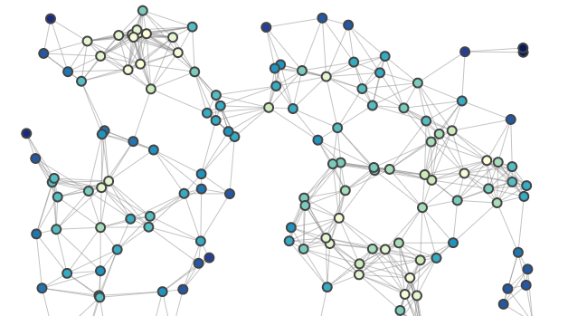
4.1
CÁC KHÁI NIỆM

Slide 6
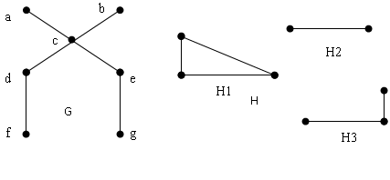
Đồ thị liên thông
4.1 – CÁC KHÁI NIỆM
Định nghĩa: Đồ thị vô hướng G = (V, E) được gọi là liên thông nếu luôn tìm được đường đi giữa hai đỉnh bất kỳ của nó.
Ví dụ . Trong hình trên, Đồ thị G là liên thông, còn đồ thị H là không liên thông.

Slide 7
Đồ thị con
4.1 – CÁC KHÁI NIỆM
Định nghĩa.
Ta gọi đồ thị con của đồ thị G = (V, E) là đồ thị H = (W, F), trong đó W⊆ V và F⊆ E.
Trong trường hợp đồ thị là không liên thông, nó sẽ rã ra thành một số đồ thị con liên thông đôi một không có đỉnh chung. Những đồ thị con liên thông như vậy ta sẽ gọi là các thành phần liên thông của đồ thị.

Slide 8
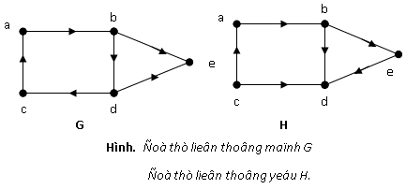
Đồ thị liên thông mạnh
4.1 – CÁC KHÁI NIỆM
Định nghĩa. Đồ thị có hướng G = (V, A) được gọi là liên thông mạnh nếu luôn tìm được đường đi giữa hai đỉnh bất kỳ của nó.
Định nghĩa. Đồ thị có hướng G = (V, A) được gọi là liên thông yếu nếu đồ thị vô hướng tương ứng với nó là vô hướng liên thông.
Rõ ràng nếu đồ thị là liên thông mạnh thì nó cũng là liên thông yếu, nhưng điều ngược lại là không luôn đúng, như chỉ ra trong ví dụn dưới đây.

Slide 9

Độ dài đường đi trên đồ thị
4.1 – CÁC KHÁI NIỆM
Xét đồ thị có hướng G =(V,E), |V|=n, |E|=m với các cạnh được gán trọng số, nghĩa là, mỗi cạnh (u,v) ∈ E của nó được đặt tương ứng với một số thực w(u,v) gọi là trọng số của nó. Chúng ta sẽ đặt w(u,v) = ∞, nếu cạnh (u,v) ∉ E. Nếu dãy
v₀, v₁, . . ., v_{p}
là một đường đi trên G, thì độ dài của nó được định nghĩa là tổng sau
tức là, độ dài của đường đi chính là tổng của các trọng số trên các cung của nó.
$$\sum_{i=0}^{p}{{w(v}_{i−1},v_{i})}$$

Slide 10
Bài toán tìm đường đi ngắn nhất trên đồ thị
4.1 – CÁC KHÁI NIỆM
Bài toán tìm đường đi ngắn nhất trên đồ thị dưới dạng tổng quát có thể phát biểu như sau:
Tìm đường đi có độ dài nhỏ nhất từ một đỉnh xuất phát s ∈ V đến đỉnh cuối (đỉnh đích) t ∈ V.
Đường đi như vậy ta sẽ gọi là đường đi ngắn nhất từ s đến t
Độ dài của nó ta sẽ ký hiệu là d(s,t) và còn gọi là khoảng cách từ s đến t (khoảng cách định nghĩa như vậy có thể là số âm).
Nếu như không tồn tại đường đi từ s đến t thì ta sẽ đặt d(s,t)=∞.

Slide 11
Bài toán tìm đường đi ngắn nhất trên đồ thị
4.1 – CÁC KHÁI NIỆM
Một số lưu ý:
Nếu biết khoảng cách từ s đến t, thì đường đi ngắn nhất từ s đến t, trong trường hợp trọng số không âm, có thể tìm được một cách dễ dàng.
Trong trường hợp trọng số trên các cạnh là không âm, bài toán tìm đường đi ngắn nhất trên đồ thị vô hướng có thể dẫn về bài toán trên đồ thị có hướng, bằng cách thay đổi mỗi cạnh của nó bởi nó bởi hai cung có hướng ngược chiều nhau với cùng trọng số là trọng số của các cạnh tương ứng.
Trong trường hợp có trọng số âm, việc thay như vậy có thể dẫn đến chu trình âm.

Slide 12
Xuất phát từ đỉnh s → đỉnh t
4.2 – Đường đi ngắn nhất
xuất phát từ một đỉnh
Để tìm đường đi, chỉ cần để ý là đối với cặp đỉnh s, t ∈ V tuỳ ý (s <> t) luôn tìm được đỉnh v sao cho
d(s,t) = d(s,v) + a(v,t)
Thực vậy, đỉnh v như vậy chính là đỉnh đi trước đỉnh t trong đường đi ngắn nhất từ s đến t. Tiếp theo ta lại có thể tìm được đỉnh u sao cho d(s,v) = d(s,u) + a(u,v), . . .
Từ giả thiết về tính không âm của các trọng số dễ dàng suy ra rằng dãy t, v, u, . . . không chứa đỉnh lặp lại và kết thúc ở đỉnh s. Rõ ràng dãy thu được xác định (nếu lật ngược thứ tự các đỉnh trong nó) đường đi ngắn nhất từ s đến t. Từ đó ta có thuật toán sau đây để tìm đường đi ngắn nhất từ s đến t khi biết độ dài của nó.

Slide 13
Bài toán xuất phát từ một đỉnh
4.2 – Đường đi ngắn nhất
xuất phát từ một đỉnh
Thuật toán Dijkstra — giải bài toán đường đi ngắn nhất nếu tất cả các trọng số đều không âm. Thuật toán này có thể tính toán tất cả các đường đi ngắn nhất từ một đỉnh xuất phát cho trước s tới mọi đỉnh khác mà không làm tăng thời gian chạy.
Thuật toán Bellman-Ford — giải bài toán đường đi ngắn nhất trong trường hợp trọng số có thể có giá trị âm.

Slide 14
Bài toán đường đi ngắn nhất giữa mọi cặp đỉnh
4.2 – Đường đi ngắn nhất
xuất phát từ một đỉnh
Thuật toán Floyd-Warshall — giải bài toán đường đi ngắn nhất cho mọi cặp đỉnh.
Thuật toán Johnson — giải bài toán đường đi ngắn nhất cho mọi cặp đỉnh, có thể nhanh hơn thuật toán Floyd-Warshall trên các đồ thị thưa.
Notes:
là một bài toán tương tự, trong đó ta phải tìm các đường đi ngắn nhất cho mọi cặp đỉnh v và v' .

Slide 15
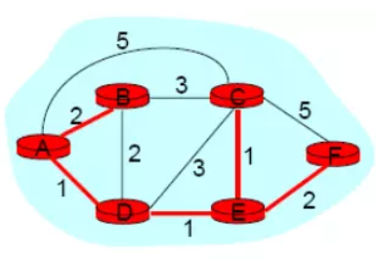
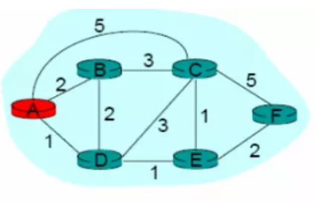
Ví dụ
4.2 – Đường đi ngắn nhất
xuất phát từ một đỉnh
Sau khi giải bài toán, ta được kết quả như sau. Đường đi ngắn nhất từ A đến 5 đỉnh còn lại:
Từ A -> B : A - B, tổng độ dài đường đi = 2
Từ A -> C : A - C, tổng độ dài đường đi = 5
Từ A -> D : A - D, tổng độ dài đường đi = 1
Từ A -> E : A - D - E, tổng độ dài đường đi = 2
Từ A -> F : A - D - E - F, tổng độ dài đường đi = 4
Notes:
là một bài toán tương tự, trong đó ta phải tìm các đường đi ngắn nhất cho mọi cặp đỉnh v và v' .

Slide 16
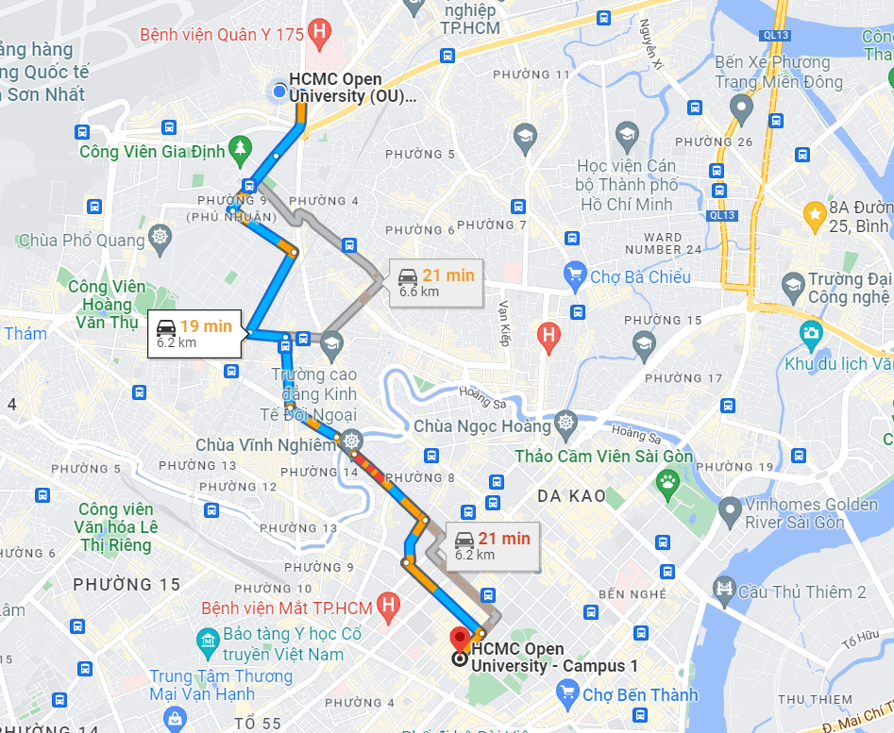
Ví dụ
4.2 – Đường đi ngắn nhất
xuất phát từ một đỉnh
Notes:
là một bài toán tương tự, trong đó ta phải tìm các đường đi ngắn nhất cho mọi cặp đỉnh v và v' .

Slide 17
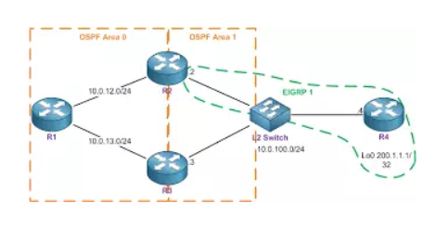
Ví dụ
4.2 – Đường đi ngắn nhất
xuất phát từ một đỉnh
Notes:
là một bài toán tương tự, trong đó ta phải tìm các đường đi ngắn nhất cho mọi cặp đỉnh v và v' .

Slide 18
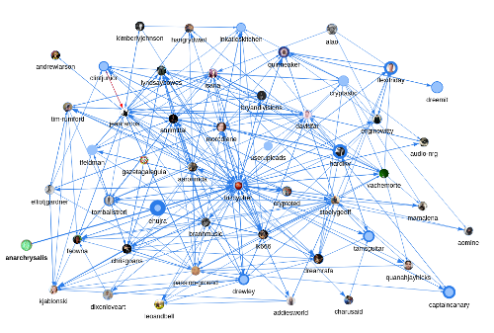
4.3
THUẬT TOÁN FORD-BELLMAN

Slide 19
4.3 – THUẬT TOÁN FORD-BELLMAN
Khái niệm về chu trình âm
Ý tưởng của thuật toán.
Cài Đặt

Slide 20
4.3 – THUẬT TOÁN FORD-BELLMAN
Thuật toán Bellman-Ford dùng để giải quyết bài toán đường đi ngắn nhất một nguồn (Single-source shortest path), đồ thị có thể có trọng số âm.

Slide 21
Bài toán
4.3 – THUẬT TOÁN FORD-BELLMAN
Cho đồ thị có hướng N đỉnh và M cạnh, và một đỉnh nguồn là đỉnh s. Mỗi cạnh có trọng số nguyên. Trọng số này có thể âm hoặc dương hoặc bằng 0. Với mỗi đỉnh u từ 1 đến N. Yêu cầu xuất kết quả tại mỗi đỉnh u như sau:
Nếu không tồn tại đường đi từ s đến u thì in ra: Impossible
Nếu tồn tại đường đi từ s đến u nhưng không có đường đi ngắn nhất in ra: -Infinity
Trường hợp còn lại in ra đường đi ngắn nhất từ s đến u.

Slide 22
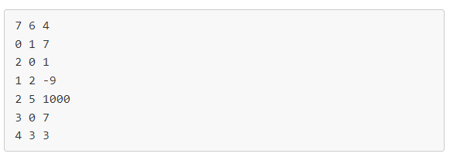
Bài toán
4.3 – THUẬT TOÁN FORD-BELLMAN
Input: Dòng đầu tiên gồm 3 số nguyên N,M,S.
M dòng tiếp theo, mỗi dòng gồm ba số nguyên u,v,Wu (v biểu diễn một cạnh một chiều từ u đến v với trọng số là Wu,v)
Ví dụ:

Slide 23
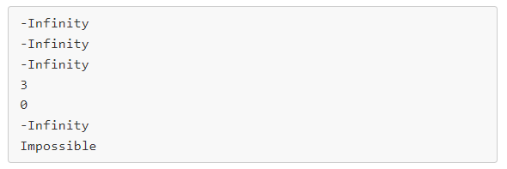
Bài toán
4.3 – THUẬT TOÁN FORD-BELLMAN
Output: gồm N dòng cho biết đường đi ngắn nhất từ đỉnh S đến các đỉnh từ 0 đến N−1
Ví dụ:

Slide 24
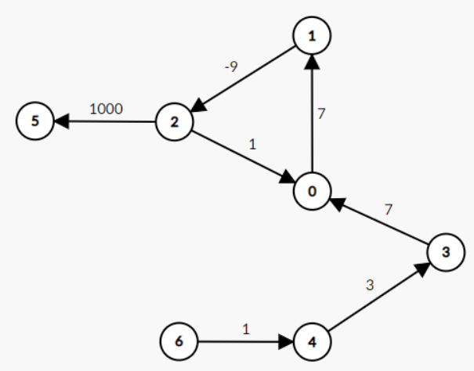
Khái niệm chu trình không âm
4.3 – THUẬT TOÁN FORD-BELLMAN
Chu trình âm là một chu trình trong đó tổng trọng số các cạnh là số âm. Ví dụ trong hình dưới, ta có một chu trình âm 0→1→2 có tổng trọng số là 7−9+1=−1

Slide 25
Khái niệm chu trình không âm
4.3 – THUẬT TOÁN FORD-BELLMAN
Nếu trên đường đi từ u đến v chứa chu trình âm thì độ dài đường đi ngắn nhất từ u đến v sẽ là −∞. Vì vậy nên sự xuất hiện của chu trình âm trong đồ thị sẽ khiến một số cặp đỉnh không tồn tại đường đi ngắn nhất (chỉ tồn tại đường đi có độ dài âm vô cực).
Ví dụ: Ở đồ thị bên, đường đi ngắn nhất từ 4 đến 5 sẽ có cách đi là vô hạn lần qua chu trình âm đã nhắc đến, sau đó mới đi đến 5. Như vậy không có đường đi ngắn nhất.

Slide 26
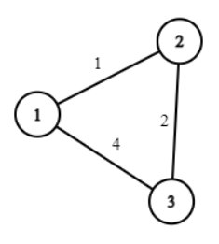
Ý tưởng thuật toán
4.3 – THUẬT TOÁN FORD-BELLMAN
Xét trường hợp đơn giản hơn, khi đồ thị không có trọng số âm (tức đường đi ngắn nhất luôn tồn tại).
Thuật toán Bellman-Ford sẽ lặp nhiều lần. Ở mỗi vòng lặp, ta sẽ đi qua tất cả các cạnh (u,v) trên đồ thị, so sánh đường đi s→v đã tìm được với đường đi s→u→v
Vòng lặp trên cần thực hiện N−1 lần,
mỗi lần đi qua toàn bộ M cạnh,
là sẽ đủ để tìm đường đi ngắn nhất.
Ví dụ:
Giả sử ta tìm được đường đi từ 1→3 có độ dài là 4, và đường đi từ 1→2 có độ dài là 2. Như vậy ta có thể sử dụng cạnh (2,3) để nối dài đường đi 1→2 thành 1→2→3 có độ dài bằng 3, tốt hơn đường đi trực tiếp 1→3 ta đã tìm được.

Slide 27
Ý tưởng thuật toán
4.3 – THUẬT TOÁN FORD-BELLMAN
Xét trường hợp đơn giản hơn, khi đồ thị không có trọng số âm (tức đường đi ngắn nhất luôn tồn tại).
Thuật toán Bellman-Ford sẽ lặp nhiều lần. Ở mỗi vòng lặp, ta sẽ đi qua tất cả các cạnh (u,v) trên đồ thị, so sánh đường đi s→v đã tìm được với đường đi s→u→v
Vòng lặp trên cần thực hiện N−1 lần,
mỗi lần đi qua toàn bộ M cạnh,
là sẽ đủ để tìm đường đi ngắn nhất.
Ví dụ:
Giả sử ta tìm được đường đi từ 1→3 có độ dài là 4, và đường đi từ 1→2 có độ dài là 2. Như vậy ta có thể sử dụng cạnh (2,3) để nối dài đường đi 1→2 thành 1→2→3 có độ dài bằng 3, tốt hơn đường đi trực tiếp 1→3 ta đã tìm được.

Slide 28
Ví dụ minh họa thuật toán
4.3 – THUẬT TOÁN FORD-BELLMAN
A
D
Tìm đường đi ngắn nhất từ đỉnh B tới đỉnh D của đồ thị
3
Bước | A | B | C | D
2
2
0 | ∞ | 0 | ∞ | ∞
C
B
6
1 | 2 | 0 | 6 | ∞
2 | 2 | 0 | 5 | 8
3 | 2 | 0 | 5 | 7
4 | 2 | 0 | 5 | 7
Notes:
- Bước 0: Ta đánh dấu đỉnh xuất phát = 0, các đinh còn lại bằng vô cực.
- Bước 1:
Tại đỉnh A có đỉnh B đi vào có chi phí hiện tại (2) < chi phí trước (∞) => cập nhật lại chi phí đỉnh A
Tại đỉnh C có đỉnh B đi vào có chi phí hiện tại (6) < chi phí trước (∞) => cập nhật lại chi phí đỉnh C
- Bước 2:
Tại đỉnh C có đỉnh A đi vào có chi phí hiện tại (5) < chi phí trước (6) => cập nhật lại chi phí đỉnh C
Tại đỉnh D có đỉnh C đi vào có chi phí hiện tại (8) < chi phí trước (∞) => cập nhật lại chi phí đỉnh D
- Bước 3:
Tại đỉnh D có đỉnh A đi vào có chi phí hiện tại (7) < chi phí trước (8) => cập nhật lại chi phí đỉnh D
- Bước 4:
Bước 4 giống bước 3 nên thuật toán dừng.
- Kết luận:
Có đường đi ngắn nhất từ B->D: B->A->C->D
- Lưu ý:
Nếu bước 4 không giống bước 3 => kết luận không có đường đi ngắn nhất từ B->D

Slide 29
Cài đặt
4.3 – THUẬT TOÁN FORD-BELLMAN
// Khoi tao Bellman Ford
int dist[MAX];
int previous[MAX];
void initBell()
{
for(int i = 0 ; i < MAX; i++)
{
dist[i] = INT_MAX;
previous[i] = 0;
}
}

Slide 30
Cài đặt
4.3 – THUẬT TOÁN FORD-BELLMAN
void BellmanFord(int src) {
dist[src] = 0;
for(int k = 0; k < n-1; k++){
for(int i = 0; i < n; i++){
for(int j = 0; j < n; j++){
if(dist[i] != INT_MAX && A[i][j] && dist[j] > (dist[i] + A[i][j]) ){
dist[j] = dist[i] + A[i][j];
previous[j] = i;
}
}
}
}
// to check if -ve cycles exist or not
for(int k = 0; k < n-1; k++){
for(int i = 0; i < n; i++){
for(int j = 0; j < n; j++){
if(A[i][j] && dist[j] > (dist[i] + A[i][j]) ){
dist[j] = INT_MAX;
previous[j] = -1;
cout<<"Graph contains negative weight cycle"<<endl;
return;
}
}
}
}
cout<<"Vertex :\t\t";
for (int i = 0; i < n; ++i)
cout<< vertex[i] <<"\t";
cout<< "\nDistance From Source : \t";
for (int i = 0; i < n; ++i)
cout<<dist[i]<<"\t";
return;
}

Slide 31
Độ phức tạp của thuật toán
4.3 – THUẬT TOÁN FORD-BELLMAN
Trường hợp tốt nhất | O(E)
Trường hợp tốt nhất | O(VE)
Trường hợp tốt nhất | O(VE)

Slide 32
Ứng dụng của thuật toán
4.3 – THUẬT TOÁN FORD-BELLMAN
Được sử dụng để tính toán đường đi ngắn nhất trong thuật toán tìm đường đi.
Được sử dụng để tìm con đường đi ngắn nhất.

Slide 33
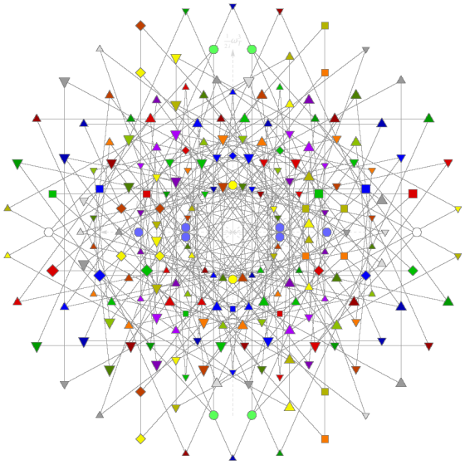
4.4
THUẬT TOÁN DIJKSTRA

Slide 34
4.4 – THUẬT TOÁN DIJKSTRA
Áp dụng cho chu trình không âm
Ý tưởng của thuật toán.
Cài Đặt

Slide 35
Giới thiệu
4.4 – THUẬT TOÁN DIJKSTRA
Thuật toán Dijkstra, mang tên của nhà khoa học máy tính người Hà Lan Edsger Dijkstra vào năm 1956 và ấn bản năm 1959, là một thuật toán giải quyết bài toán đường đi ngắn nhất từ một đỉnh đến các đỉnh còn lại của đồ thị có hướng không có cạnh mang trọng số không âm.
Thuật toán thường được sử dụng trong định tuyến với một chương trình con trong các thuật toán đồ thị hay trong công nghệ Hệ thống định vị toàn cầu (GPS).

Slide 36
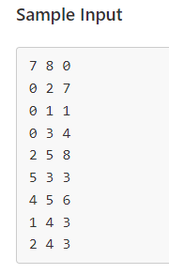
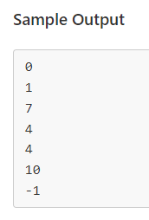
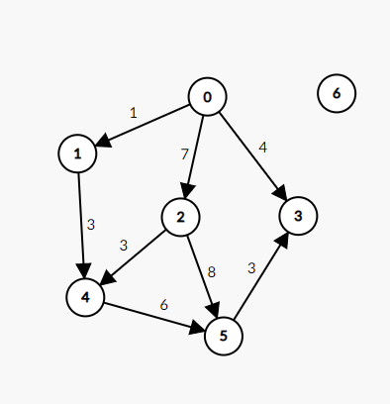
Bài toán
4.4 – THUẬT TOÁN DIJKSTRA
Cho một đồ thị có hướng với N đỉnh (được đánh số từ 0 đến N-1), M cạnh có hướng, có trọng số, và một đỉnh nguồn s.
Trọng số của tất cả các cạnh đều không âm.
Yêu cầu tìm ra đường đi ngắn nhất từ đỉnh s tới tất cả các đỉnh còn lại (hoặc cho biết nếu không có đường đi).

Slide 37
Ý tưởng của thuật toán
4.4 – THUẬT TOÁN DIJKSTRA
Giống như thuật toán Bellman-Ford, thuật toán Dijkstra cũng tối ưu hóa đường đi bằng cách xét các cạnh (u,v), so sánh hai đường đi s→v sẵn có với đường đi s→u→v.
Thuật toán hoạt động bằng cách duy trì một tập hợp các đỉnh trong đó ta đã biết chắc chắn đường đi ngắn nhất. Mỗi bước, thuật toán sẽ chọn ra một đỉnh u mà chắc chắn sẽ không thể tối ưu hơn nữa, sau đó tiến hành tối ưu các đỉnh v khác dựa trên các cạnh (u,v) đi ra từ đỉnh u. Sau N bước, tất cả các đỉnh đều sẽ được chọn, và mọi đường đi tìm được sẽ là ngắn nhất.
Cụ thể hơn, thuật toán sẽ duy trì đường đi ngắn nhất đến tất cả các đỉnh. Ở mỗi bước, chọn đường đi s→u có tổng trọng số nhỏ nhất trong tất cả các đường đi đang được duy trì. Sau đó tiến hành tối ưu các đường đi s→v bằng cách thử kéo dài thành s→u→v như đã mô tả trên.

Slide 38
Ý tưởng của thuật toán
4.4 – THUẬT TOÁN DIJKSTRA
Bước 1: Từ đỉnh gốc, khởi tạo khoảng cách tới chính nó là 0, khởi tạo khoảng cách nhỏ nhất ban đầu tới các đỉnh khác là +∞. Ta được danh sách các khoảng cách tới các đỉnh.
Bước 2: Chọn đỉnh a có khoảng cách nhỏ nhất trong danh sách này và ghi nhận. Các lần sau sẽ không xét tới đỉnh này nữa.
Bước 3: Lần lượt xét các đỉnh kề b của đỉnh a. Nếu khoảng cách từ đỉnh gốc tới đỉnh b nhỏ hơn khoảng cách hiện tại đang được ghi nhận thì cập nhật giá trị và đỉnh kề a vào khoảng cách hiện tại của b.
Bước 4: Sau khi xét tất cả đỉnh kề b của đỉnh a. Lúc này ta được danh sách khoảng cách tới các điểm đã được cập nhật. Quay lại Bước 2 với danh sách này. Thuật toán kết thúc khi chọn được khoảng cách nhỏ nhất từ tất cả các điểm.

Slide 39
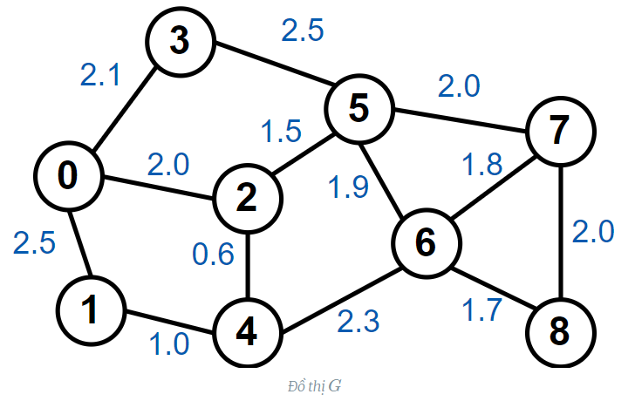
Ví dụ minh họa thuật toán
4.4 – THUẬT TOÁN DIJKSTRA
0 | 1 | 2 | 3 | 4 | 5 | 6 | 7 | 8
0
0 | (∞,-) | (∞,-) | (∞,-) | (∞,-) | (∞,-) | (∞,-) | (∞,-) | (∞,-)
1
- | (2.5,0) | (2.0,0) | (2.1,0) | (∞,-) | (∞,-) | (∞,-) | (∞,-) | (∞,-)
2
- | (2.5,0) | - | (2.1,0) | (2.6,2) | (3.5,2) | (∞,-) | (∞,-) | (∞,-)
3
- | (2.5,0) | - | - | (2.6,2) | (3.5,2) | (∞,-) | (∞,-) | (∞,-)
4
- | - | - | - | (2.6,2) | (3.5,2) | (∞,-) | (∞,-) | (∞,-)
5
- | - | - | - | - | (3.5,2) | (4.9,4) | (∞,-) | (∞,-)
6
- | - | - | - | - | - | (4.9,4) | (5.5,5) | (∞,-)
7
- | - | - | - | - | - | - | (5.5,5) | (6.6,6)
8
- | - | - | - | - | - | - | - | (6.6,6)

Slide 40
Cài đặt
4.4 – THUẬT TOÁN DIJKSTRA
// Tính khoảng cách gần nhất
int minimumDist(int dist[], bool Tset[])
{
int min=INT_MAX,index;
for(int i=0;i<6;i++)
{
if(Tset[i]==false && dist[i]<=min)
{
min=dist[i];
index=i;
}
}
return index;
}

Slide 41
Cài đặt
4.4 – THUẬT TOÁN DIJKSTRA
void Dijkstra(int src)
{
int dist[MAX]; // integer array to calculate minimum distance for each node
bool Tset[MAX];// boolean array to mark visted/unvisted for each node.
for(int i = 0; i<n; i++)
{
dist[i] = INT_MAX;
Tset[i] = false;
}
dist[src] = 0; // Source vertex distance is set to zero.
for(int i = 0; i<n; i++)
{
int m=minimumDist(dist,Tset); // vertex not yet included.
Tset[m]=true;// m with minimum distance included in Tset.
for(int i = 0; i<n; i++)
{
// Updating the minimum distance for the particular node.
if(!Tset[i] && A[m][i] && dist[m]!=INT_MAX && dist[m]+A[m][i]<dist[i])
dist[i]=dist[m]+A[m][i];
}
}
cout<<"Vertex\t\tDistance from source"<<endl;
for(int i = 0; i<n; i++)
{
cout<<vertex[i]<<"\t\t\t"<<dist[i]<<endl;
}
}

Slide 42
Độ phức tạp của thuật toán
4.4 – THUẬT TOÁN DIJKSTRA
Trường hợp trung bình | O(n² +m)
Trường hợp có kết hợp với cấu trúc heap | O((m+n)log(n))
Trường hợp có kết hợp với Fibonacci Heap | O(m + n.log(n))
m là số cạnh,
n là số đỉnh của đồ thị đang xét.

Slide 43

4.5 – TỔNG KẾT
CHƯƠNG 4

Slide 44
4.5 – Tổng kết chương 4
Đường đi ngắn nhất và một số khái niệm liên quan
Một số thuật toán tìm đường đi ngắn nhất từ một đỉnh: Dijkstra, Bellman Ford
Bài toán tìm đường đi ngắn nhất trên đồ thị có trọng số không âm

Slide 45
4.5 – Tổng kết chương 4
So sánh thuật toán Dijkstra và Bellman-ford
Cả hai đều là thuật toán tìm đường đi ngắn nhất nhưng Djikstra không hoạt động hiệu quả với đồ thị có trọng số âm trong khi Bellman-Ford có thể làm được điều này.
Djikstra sử dụng cách tiếp cận tham lam trong khi Bellman-Ford sử dụng quy hoạch động.
Thuật toán Dijkstra thì nhanh hơn. Độ phức tạp về thời gian của Bellman ford lớn hơn Dijkstra. Nhưng nếu thời gian tối ưu không phải là ưu tiên cao nhất thì chắc chắn Bellman Ford là một thuật toán tìm đường đi ngắn nhất tốt hơn

Slide 46
4.5 – Tổng kết chương 4
 | Bellman-Ford | Dijkstra (cơ bản) | Dijkstra (trên đồ thị thưa) | Floyd-Warshall
Bài toán giải quyết | Đường đi ngắn nhất một nguồn | Đường đi ngắn nhất một nguồn | Đường đi ngắn nhất một nguồn | Đường đi ngắn nhất mọi cặp đỉnh
Độ phức tạp | O(N∗M) | O(N²+M) | O(MlogN) | O(N³)
Sử dụng được cho trọng số âm | Có | Không | Không | Có
Tìm được chu trình âm | Có | Không | Không | Không

Slide 47

4.6- Bài tập rèn luyện
CHƯƠNG 4

Slide 48
4.6 - Bài tập chương 4
CÂU HỎI
Câu 1: Đường đi và đường đi ngắn nhất là gì? Cho ví dụ? Có các chu trình nào trong đồ thị?
Câu 2: Có mấy loại bài toán cơ bản tìm đường đi ngắn nhất? Hãy mô tả các bài toán đó?
Câu 3: Hãy cho ví dụ về ứng dụng trong thực tế của bài toán tìm đường đi ngắn nhất, mô tả bài toán đó theo cách hiểu của bản thân?

Slide 49
Tài liệu tham khảo
Thomas H.Cormen, Charles E.Leiserson, Ronald L. Rivest, Cliffrod Stein, (Chapter 22) Introduction to Algorithms, Third Edition, 2009.

Slide 50


KẾT THÚC CHƯƠNG 4
Trường Đại học Mở TP.HCM
Khoa Công Nghệ Thông Tin

